Slide 1

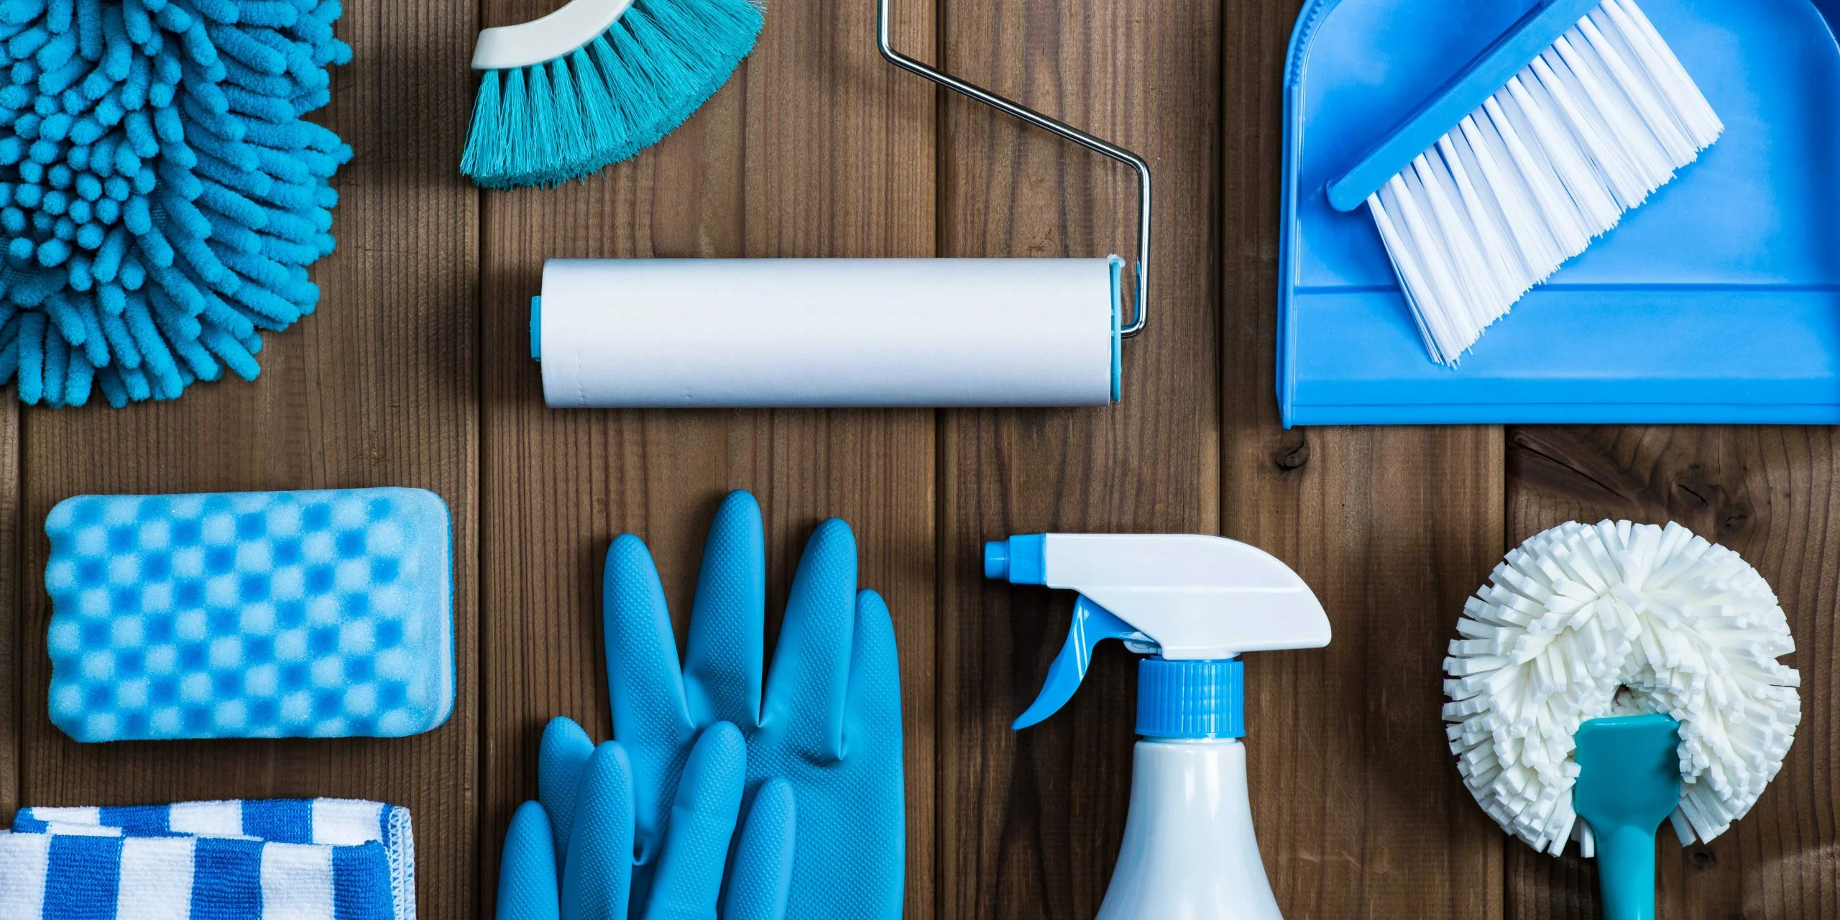
Deep Clean
Servicio de limpieza

Slide 2



Seminario de Integración Profesional
Alumnos: Carretto Lucas 1150478
Crespo Edgardo 1149706
Ellero Lucas 1151175
Felizia Juan Bautista 1153240
Ferrario Lorenzo 1150134
Profesor: Vilaboa Pablo
Facha: 19/06/2024
Turno: Mañana

Slide 3

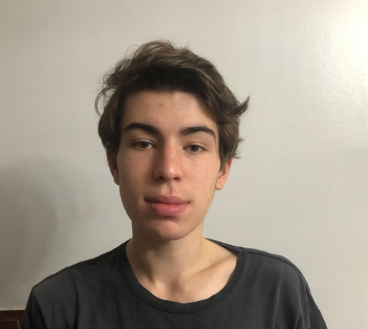
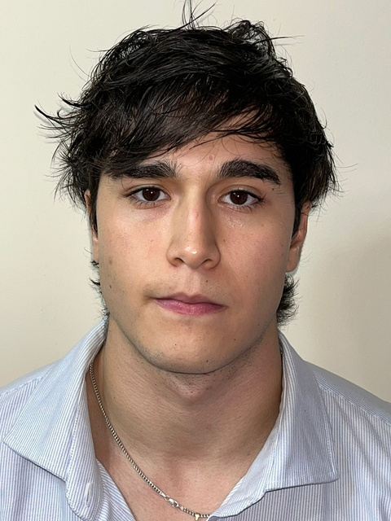
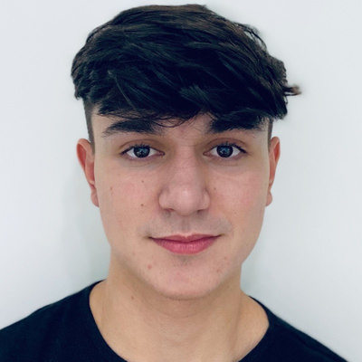
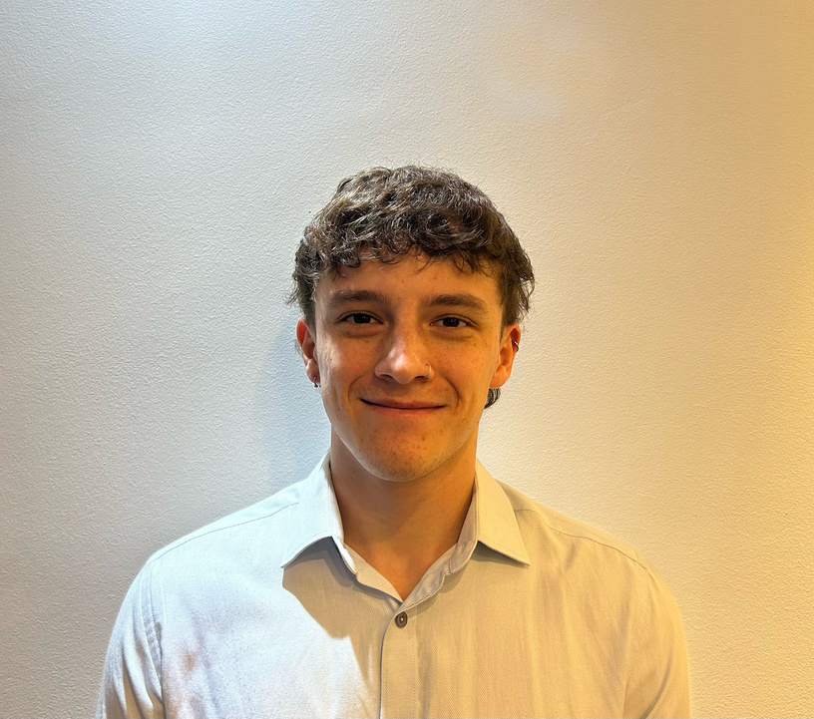
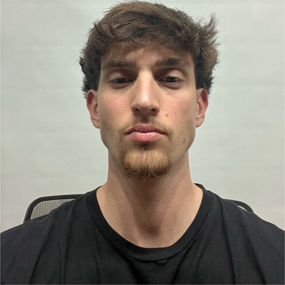
¿Quienes somos?
Equipo SCRUM | Metodologia agil
Crespo Edgardo
Carretto Lucas
Ellero Lucas
Felizia Juan Bautista
Ferrario Lorenzo
Documentacion y estrategias de diseño
Desarrollador
Front End
Project Manager
Ingeniero en
Datos
Desarrollador
Back End

Slide 4


¿Como surgió Deep Clean?
Simplificar la gestión de los usuarios
Oportunidad de escalar
Detección de potenciales clientes
Búsqueda de una automatización para gestionar negocios
La posibilidad de crear un software intermediario entre el usuario y la solucion
Potenciales clientes.
Punto de dolor de cada cliente.

Slide 5



Segmentación
Demográfica
Edad 25-55 años
Profesionales ocupados
Geográfica
Ciudades con alta densidad de población
Psicográfica
Preocupados por la limpieza y el orden
Valoran la eficiencia
Conductual
Buscan servicios de limpieza recurrentes.
Prefieren reservas rápidas y fáciles
Por Beneficios
Ahorro de tiempo
Confiabilidad y seguridad
Alta calidad de servicio

Slide 6


Solución - Cargá tus propiedades y asigna limpiezas
Gestión eficiente
Intuitiva y fácil de usar
Duradera y confiable
Búsquedas automatizadas

Slide 7

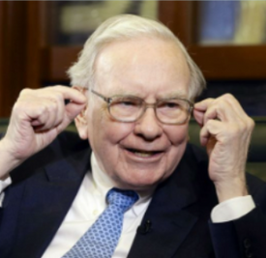
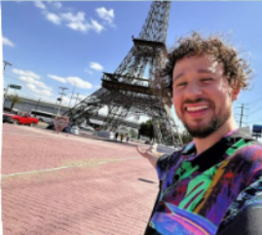

Warren Buffet
DeepClean hace la diferencia en su vida cotidiana
“Como inversionista, valoro soluciones eficientes y rentables. DeepClean transformo la gestión de mis propiedades, mejorando la calidad de servicio de limpieza y la experiencia de mis inquilinos.“
Luisito Comunica
Jessica Pearson
“DeepClean ha sido un revelación para mi. Ahora puedo concentrarme en la creacion de videos y en mi trabajo, asegurado que con unos simples toques tengo mis ambientes limpios e impecables gracias a DeepClean”
“DeepClean ha simplificado por completo la gestion de la limpieza en mis propiedades. Con esta aplicación, programar limpiezas es facil y rapido, lo que me ahorra tiempo y dinero.”

Slide 8
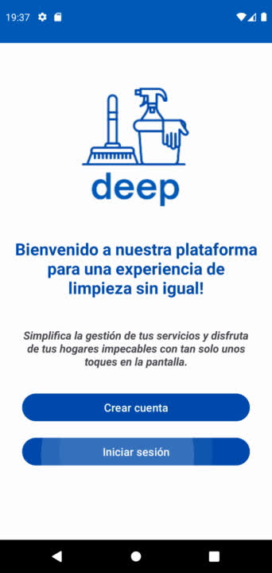


Presentacion Aplicación

Slide 9





Implementacion a futuro
Implementar una sesión a la aplicación de tipo “Empleado”
Incorporar un chat privado entre el propietario y el empleado
Añadir un mapa que permita identificar las propiedades
Ampliar el área de cobertura de propiedades
Gran objetivo…FUNCIONAR EN CONJUNTO CON AIRBNB.

Slide 10

Membresia
Regular
Premium
Gratis
$30.00 USD
Limpieza sin costo adicional
Calificar personal
3 propiedades
2 limpiezas mensuales por propiedad
Limpieza sin costo adicional
Calificar al personal
Limpieza modo rápido
Prioridad de reservas
Sin limites de propiedades
Sin limites de limpiezas

Slide 11
Transforme la industria de la limpieza con una inversión estratégica.
lellero@uade.edu.ar

